Slide 1
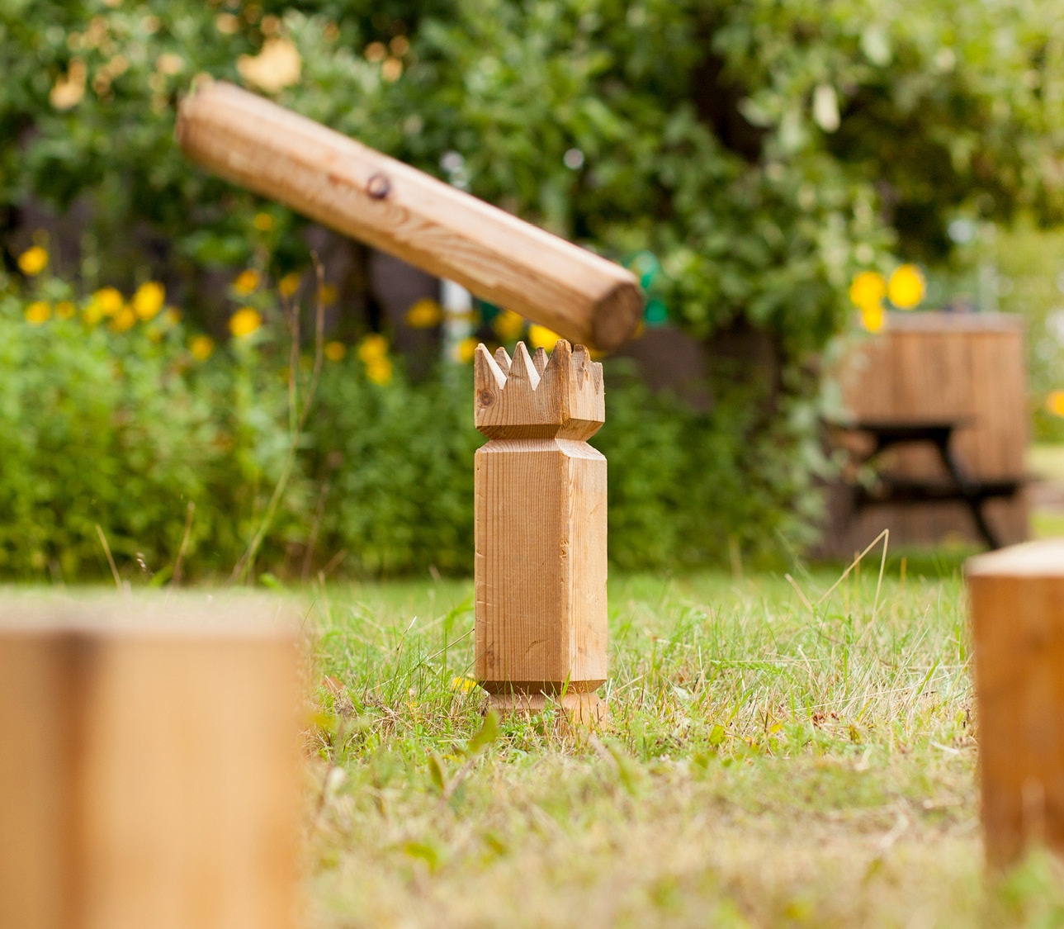
KUBB
Turnier
Sammle Punkte und werde KUBB Champion!
Wann:
täglich 13:00- 14:00
Wo:
Rasen auf dem Pausenplatz

